Slide 1
SÉCURITÉ DES SYSTÈMES D'EXPLOITATION
Systèmes d'exploitation avancés
Dossier de Réalisation
Gestionnaire Web Sécurisé pour l'Administration et l'Audit des Profils AppArmor
Détection & Mitigation des Comportements Malveillants
NANA NDIEUPE Emilie · NSOE MARIE · SIMO YANNICK
Supervisé par M. NGUIMBUS Emmanuel
Groupe 6 · Sécurité des Systèmes d'Information · Année 2025 - 2026

Slide 2
PLAN DU
DOSSIER
01
Introduction & rappel de la conception
06
Sécurité & gestion
02
Environnement de développement
07
Tests et validation
03
Architecture du code source
08
Interface utilisateur — captures
04
Implémentation & moteur
09
Démonstration du projet
05
Interface web & API REST
10
Conclusion

Slide 3
01 · Introduction & Rappel de la Conception
Analyse
Conception
Réalisation
Tests
Déploiement
Objectif de ce dossier de réalisation
• Traduire chaque décision de conception en code effectif, testé et démontrable.
• Documenter l'environnement, l'architecture du code, les API et les composants d'interface réellement implémentés.
• Présenter les mesures de sécurité mises en œuvre et les résultats des campagnes de test.
• Illustrer le système en fonctionnement à travers l'interface et une démonstration d'attaque.

Slide 4
02 · Environnement de Développement
Système d'exploitation
Backend
Frontend
• Ubuntu 22.04 LTS (poste de développement et cible de déploiement)
• AppArmor activé nativement (module MAC du noyau Linux)
• Python 3.11, Flask 3.x (contrôleurs REST)
• SQLAlchemy (ORM) + Alembic (migrations)
• Flask-JWT-Extended, Marshmallow (validation)
• Vue.js 3 (Composition API)
• CSS
Base de données
Outils & IDE
• SQLite en développement
• MariaDB en production
• Visual Studio Code, Git / GitHub

Slide 5
04 · Implémentation & Moteur
Moteur de gestion des profils
Moteur de collecte des journaux
ProfilService valide la syntaxe avant écriture disque, puis délègue le déploiement à un script sudoers dédié qui exécute apparmor_parser -r sur le serveur cible.
Un worker suit en continu /var/log/syslog (tail -f / journalctl), extrait les lignes AppArmor par expression régulière et les insère en base via une file d'attente asynchrone.

Slide 6
06 · Interface Web & Composants du SPA
Application monopage (SPA) en Vue.js 3 : routage côté client, état centralisé (Pinia) et composants réutilisables, pour une interface réactive sans rechargement de page.
Vues principales (views/)
LoginView
Authentification, gestion des erreurs et du verrouillage.
DashboardView
ProfilsView + ProfilEditor
Liste, création des profils.
JournauxView
AuditView / AlertesView.

Slide 7
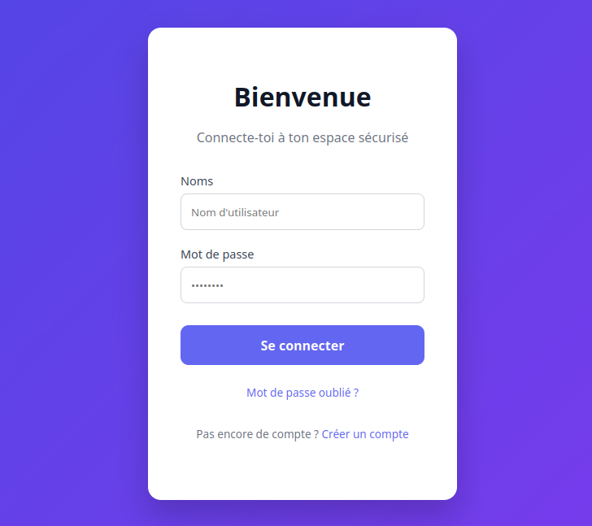
09 · Interface Utilisateur — Captures d'Écran
Profils
Journaux
Audit
Analyse SOC
Mitigation
Simulation

Slide 8
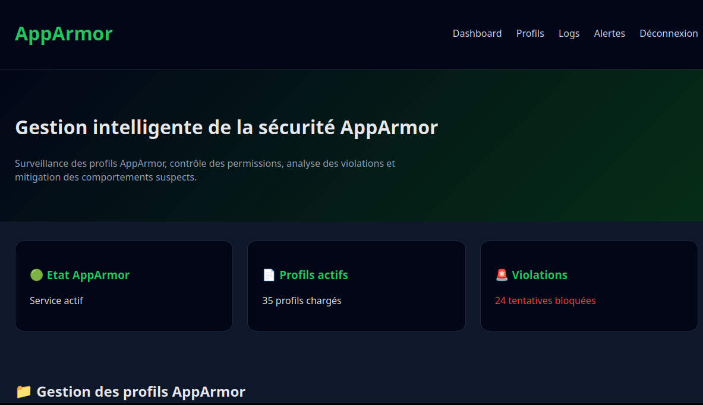
09 · Interface Utilisateur — Captures d'Écran
Profils
Journaux
Audit
Analyse SOC
Mitigation
Simulation

Slide 9
11 · Conclusion
Le système conçu dans le dossier précédent a été intégralement implémenté : architecture MVC 3-tiers, 12 routes API REST, SPA Vue.js et moteurs de détection/mitigation opérationnels.
Les mesures de sécurité prévues sont en place — bcrypt, JWT, CSRF, HTTPS, journalisation exhaustive — et validées par une campagne de tests couvrant code, API et scénarios d'attaque.
La démonstration confirme l'apport concret d'AppArmor : les tentatives simulées sont systématiquement bloquées et journalisées lorsque le profil est en mode Enforce.
Le projet est prêt pour un déploiement pilote, avec une base de code testée, documentée et alignée sur les corrections apportées aux dossiers précédents.
Perspectives : support SELinux via l'interface AppArmorService abstraite, application mobile de supervision, détection par apprentissage automatique, tableau de bord multi-hôtes.

